Slide 1

기숙사 및 사택 공용부 EHP 필터 세척
Notes:
1
Welcome to the LG Electronics Air Conditioning & Energy Solution Company.

Slide 2

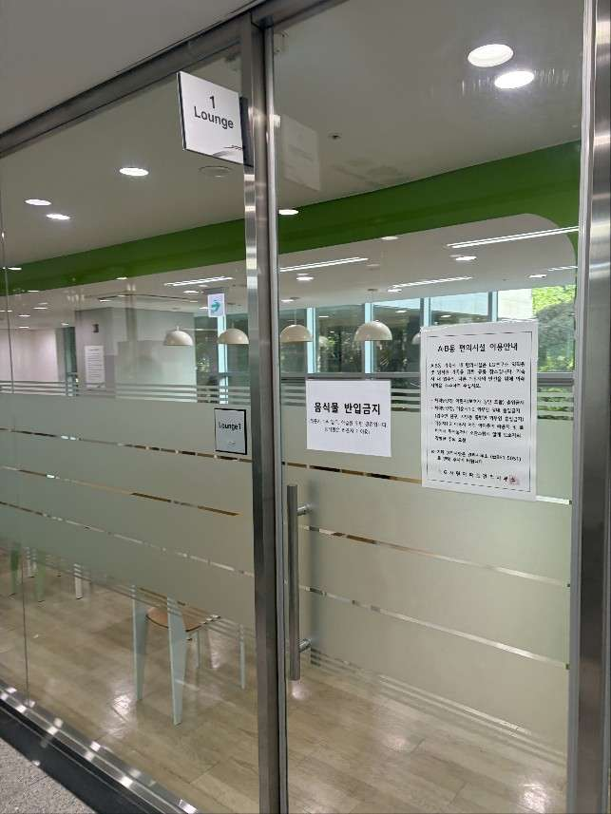
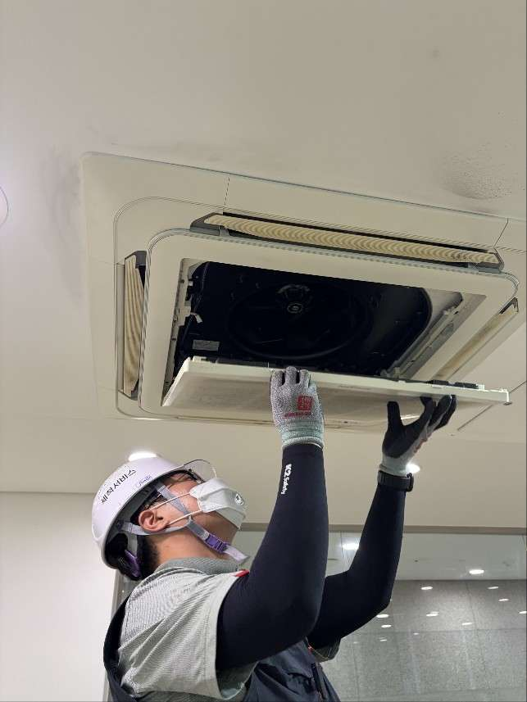
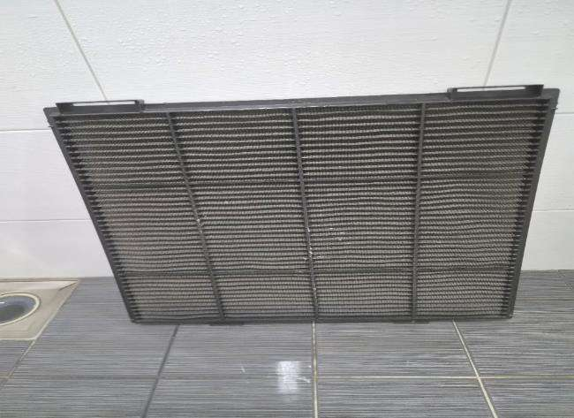
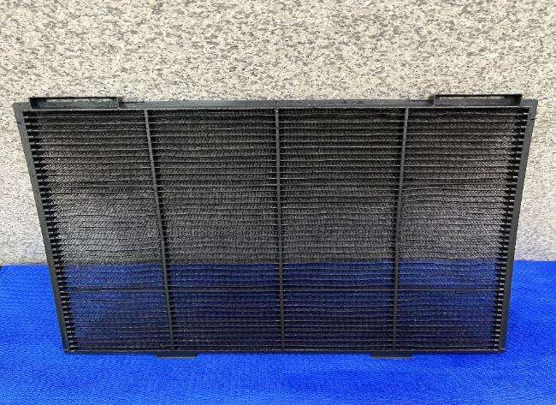
기숙사 AB동 1층 공용부
Notes:
Thank you.

Slide 3
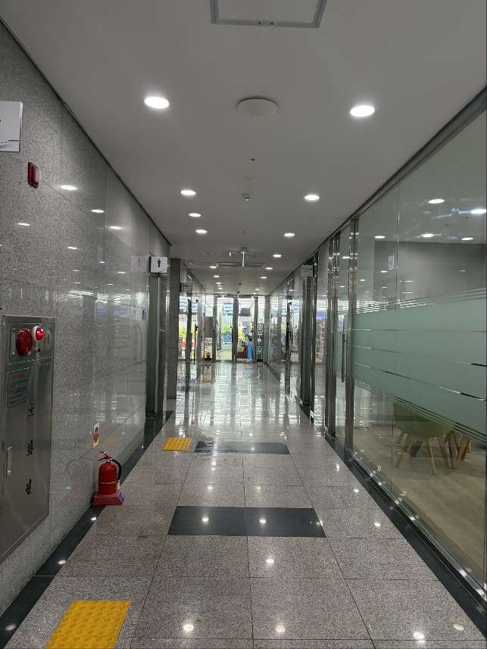
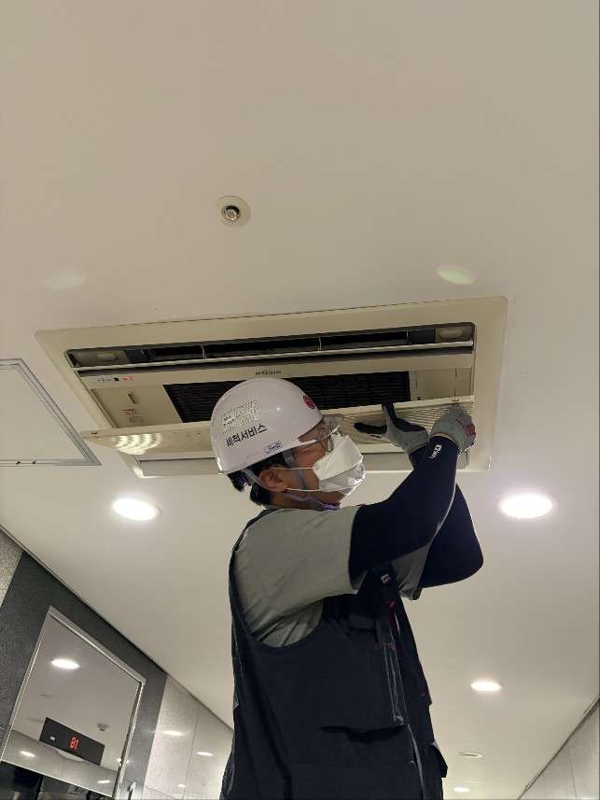
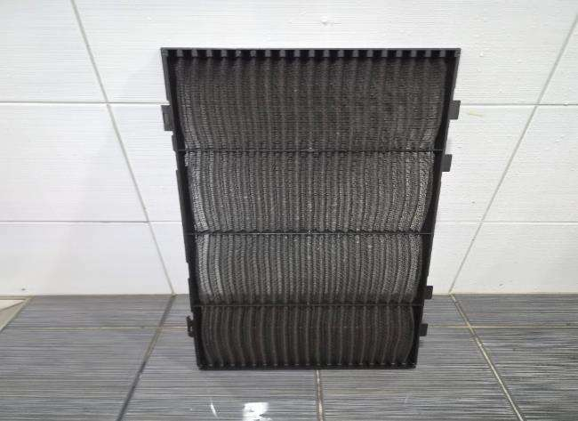
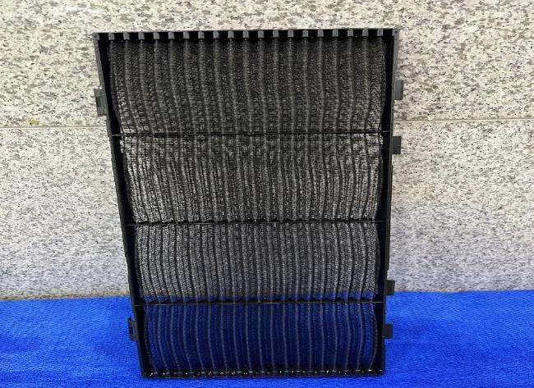
기숙사 AB동 1층 공용부
Notes:
Thank you.

Slide 4
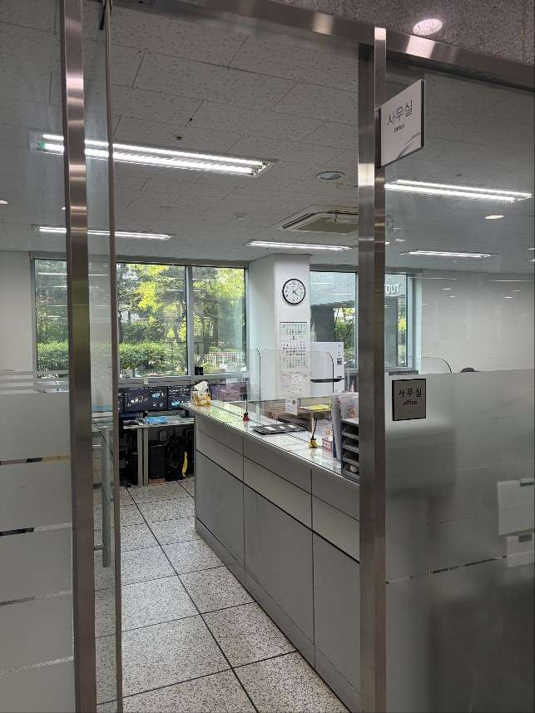
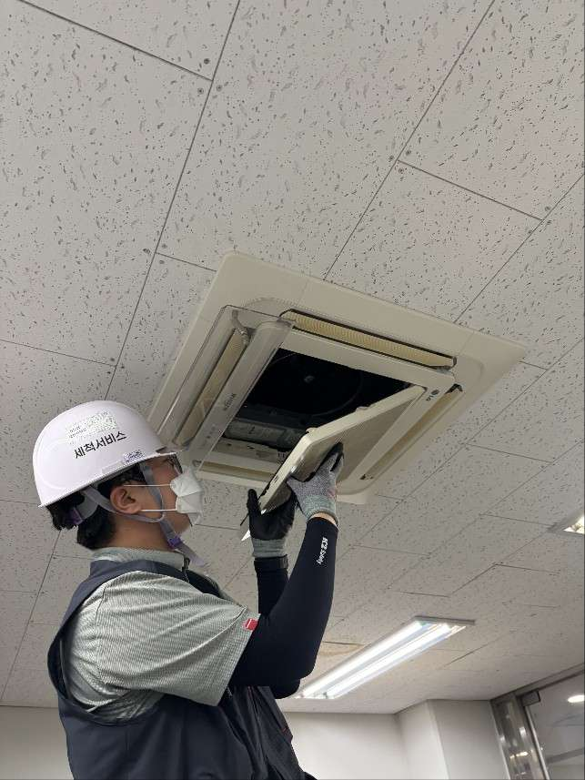
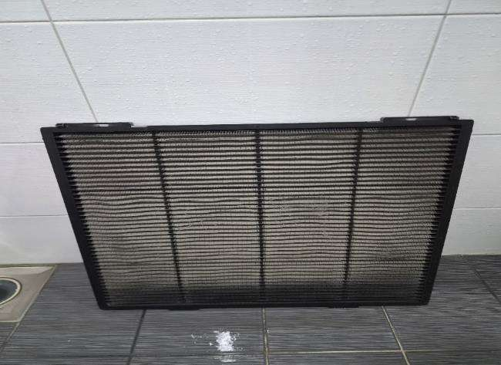
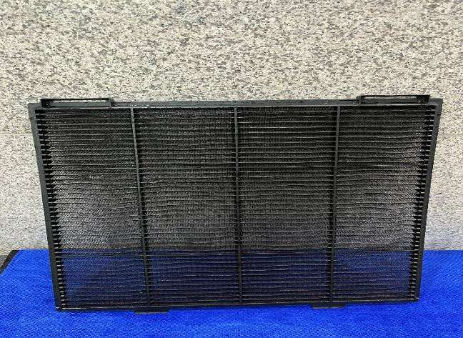
기숙사 AB동 1층 공용부
Notes:
Thank you.

Slide 5
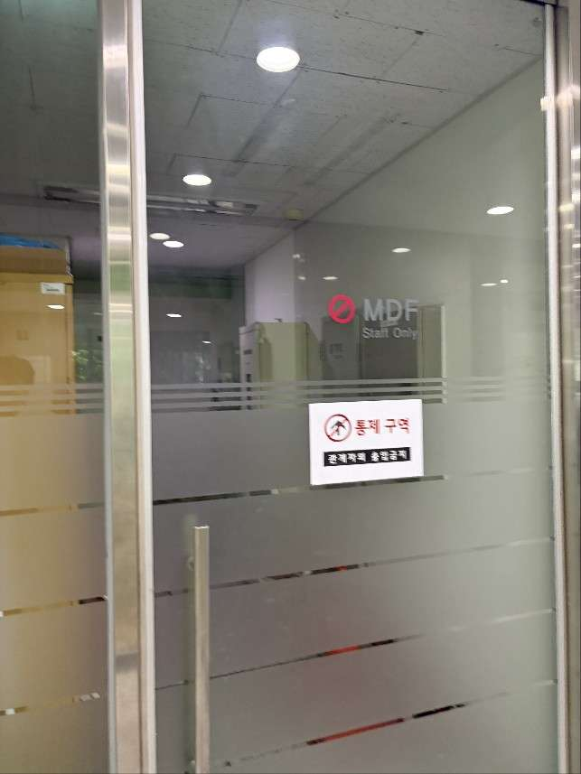
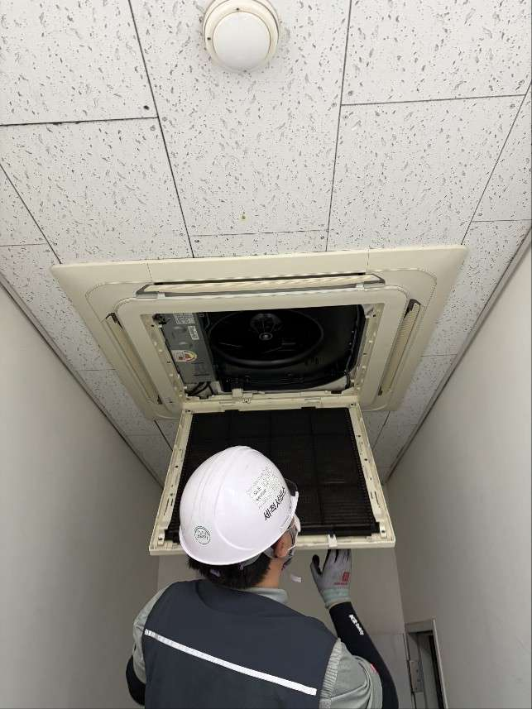
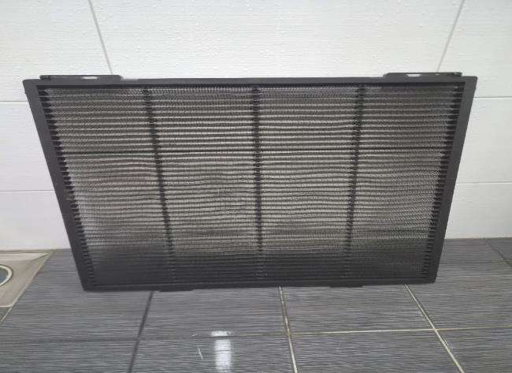
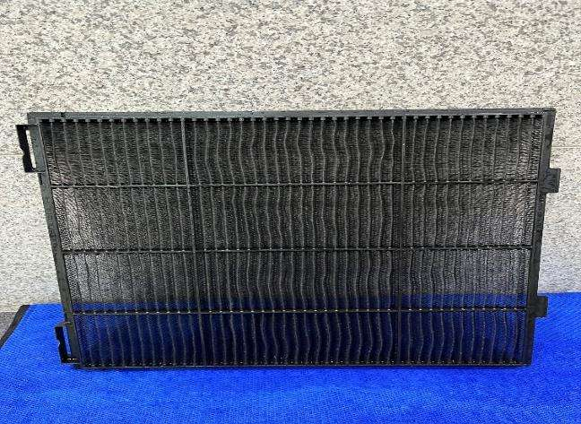
기숙사 AB동 1층 공용부
Notes:
Thank you.

Slide 6
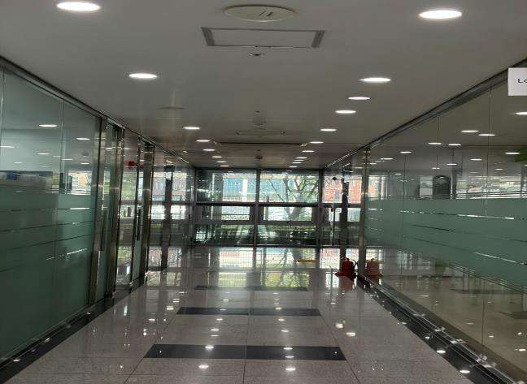
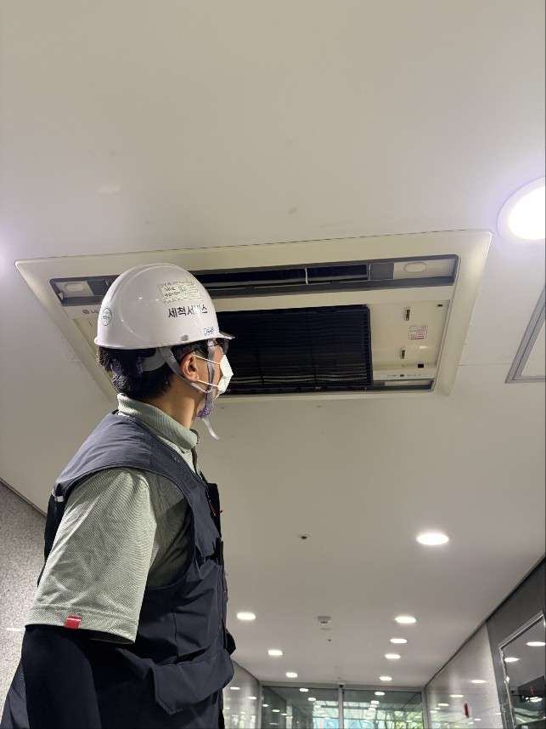
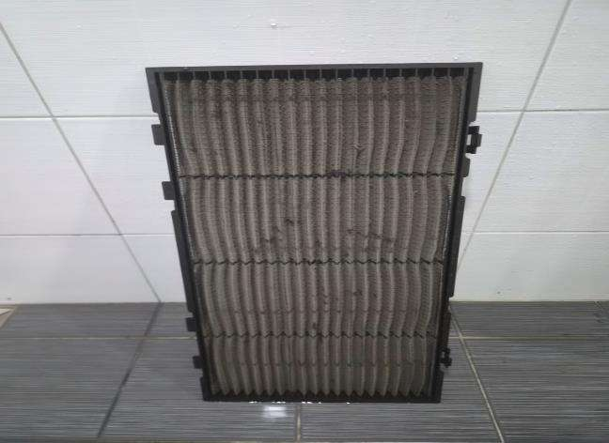
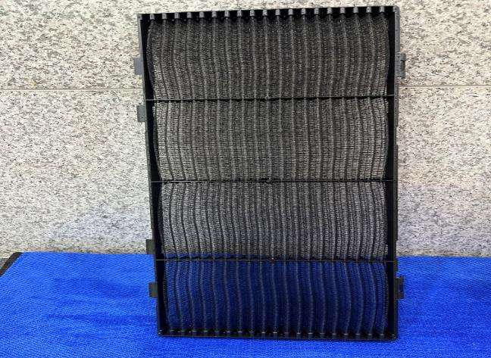
기숙사 AB동 1층 공용부
Notes:
Thank you.

Slide 7
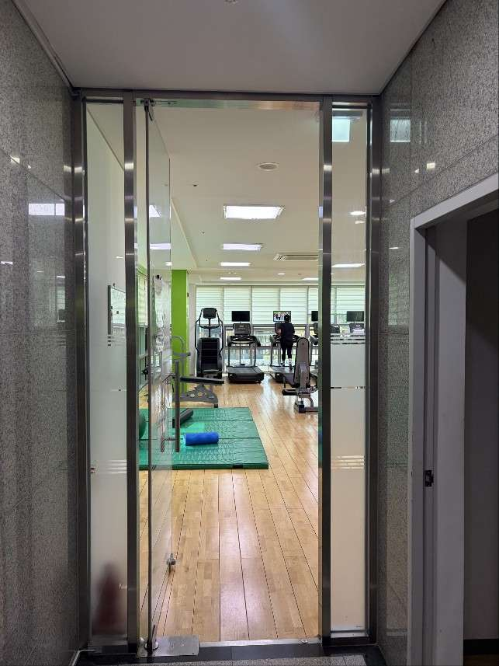
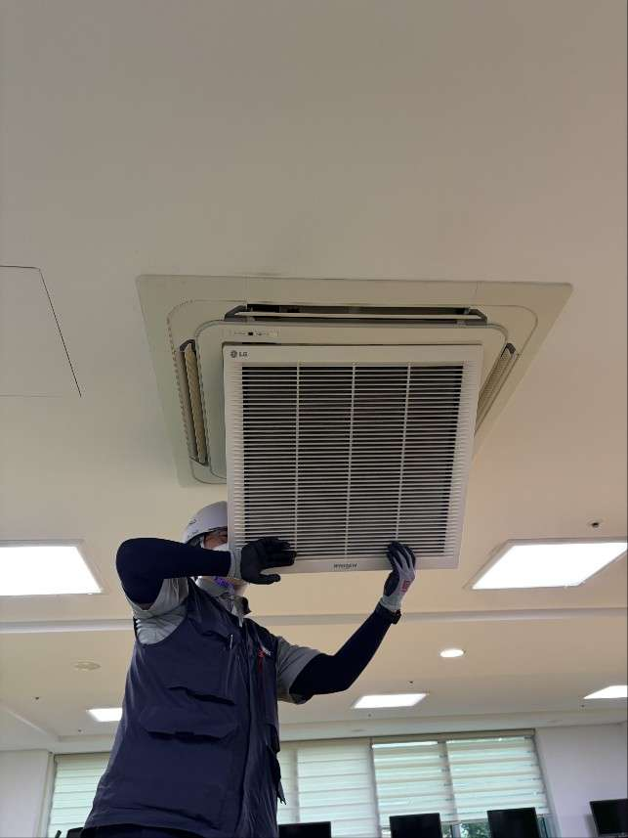
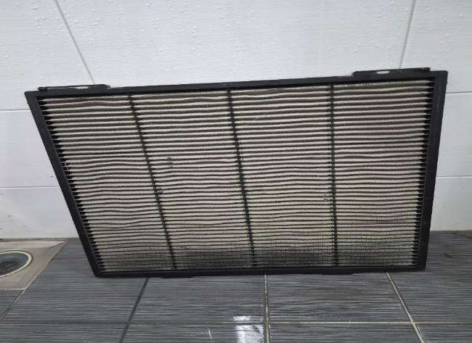
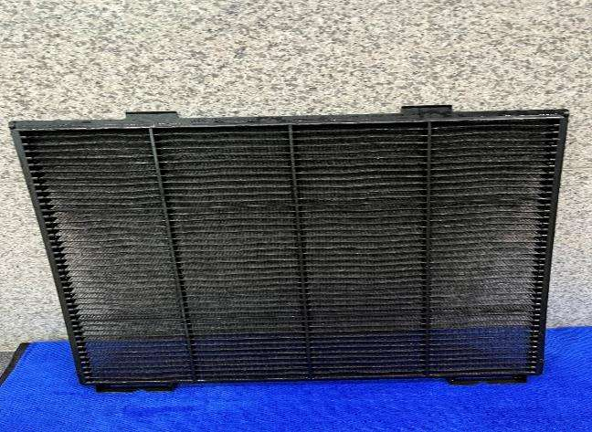
기숙사 AB동 1층 공용부
Notes:
Thank you.

Slide 8
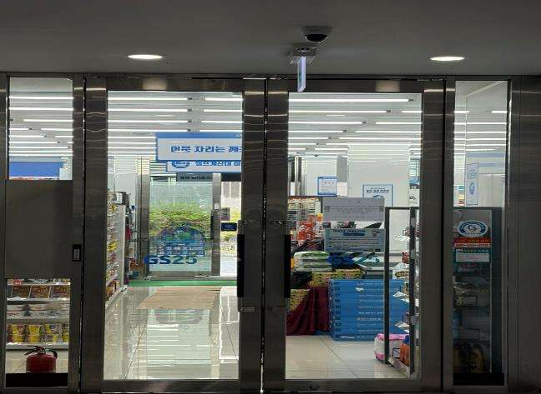
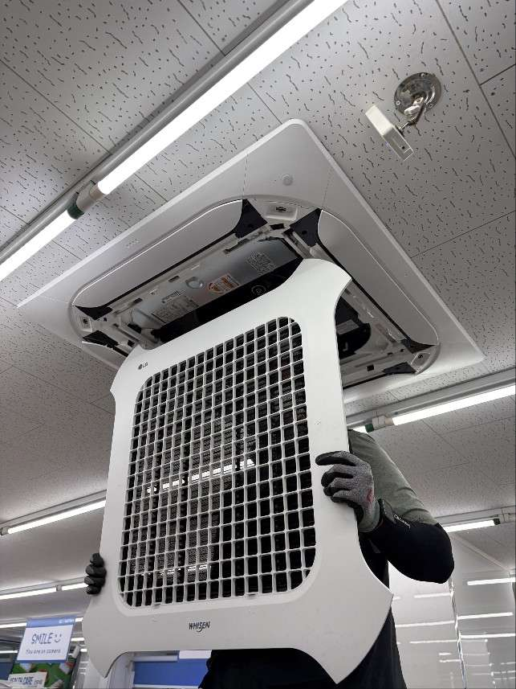
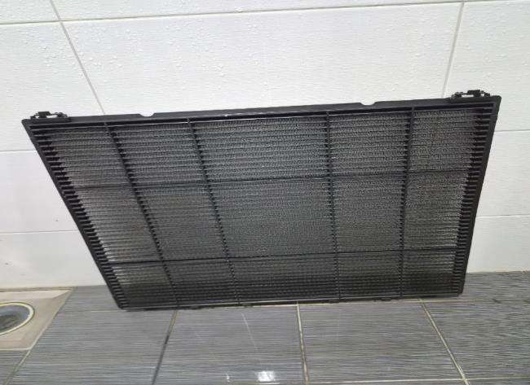
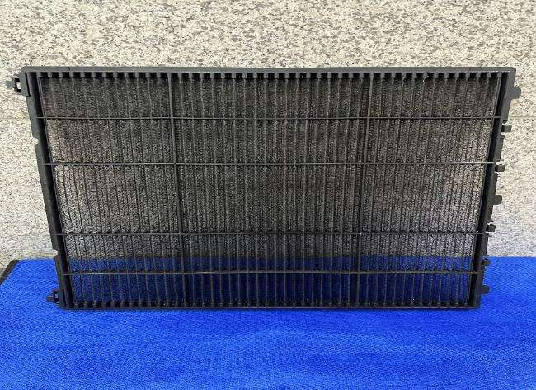
기숙사 AB동 1층 공용부
Notes:
Thank you.

Slide 9
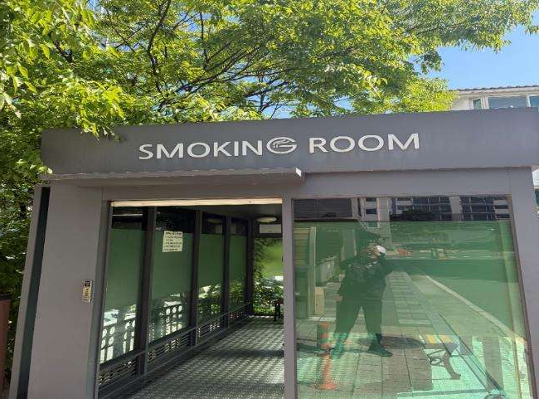
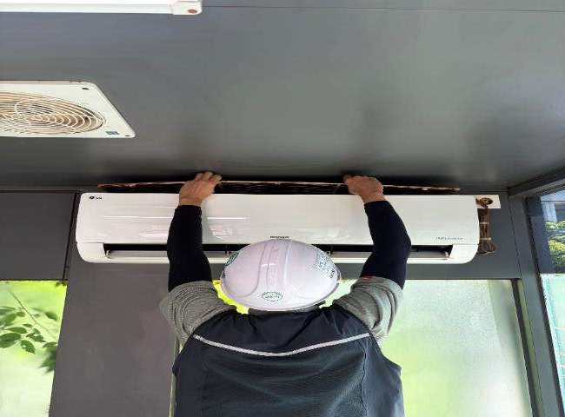
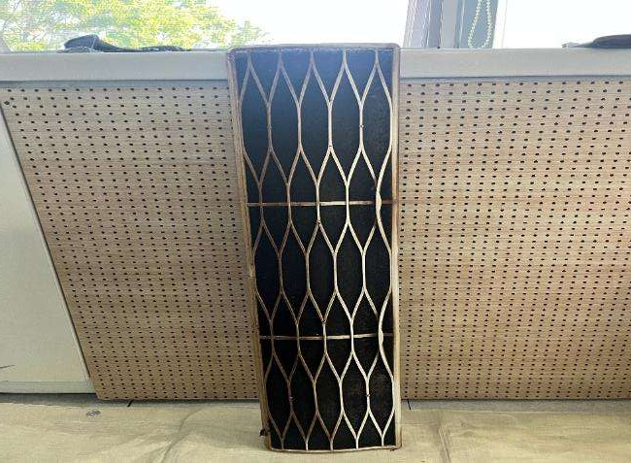
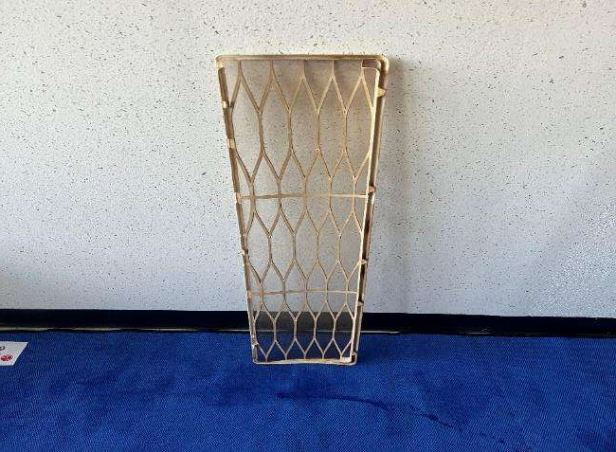
기숙사 AB동 1층 공용부
Notes:
Thank you.

Slide 10
기숙사 3동 지하 1층
Notes:
1
Welcome to the LG Electronics Air Conditioning & Energy Solution Company.

Slide 11
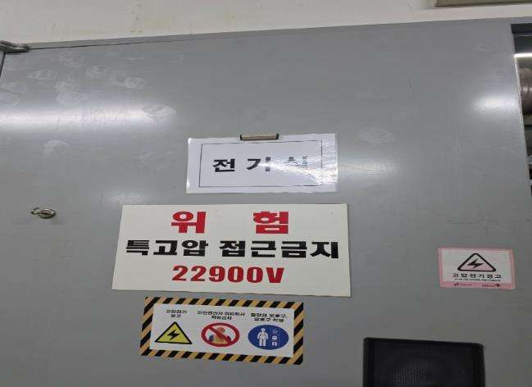
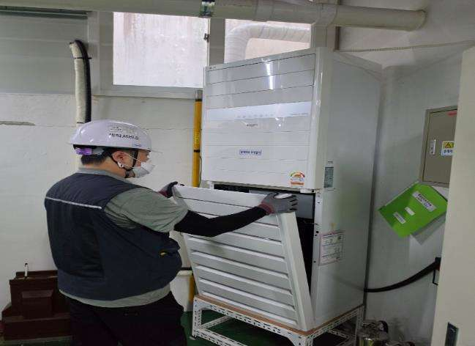
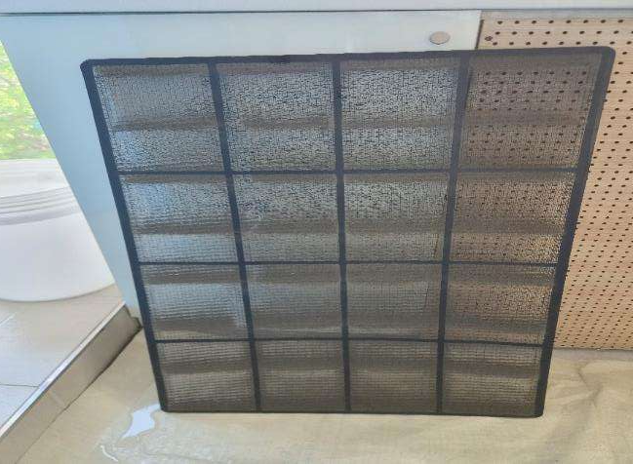
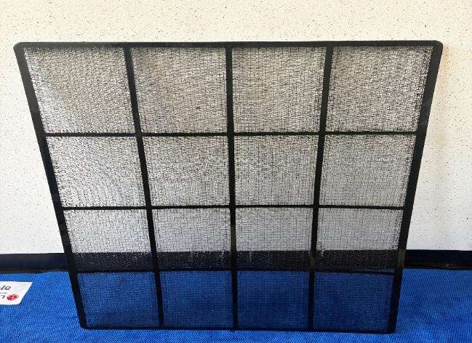
기숙사 3동 지하 1층 전기실
Notes:
Thank you.

Slide 12
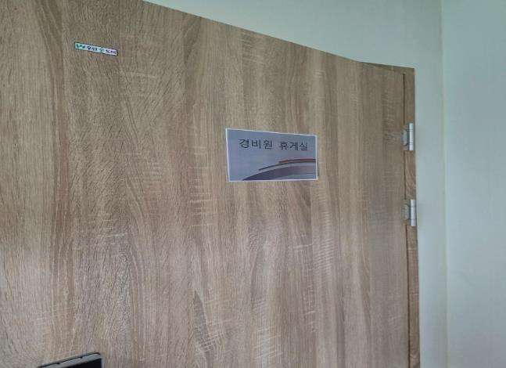
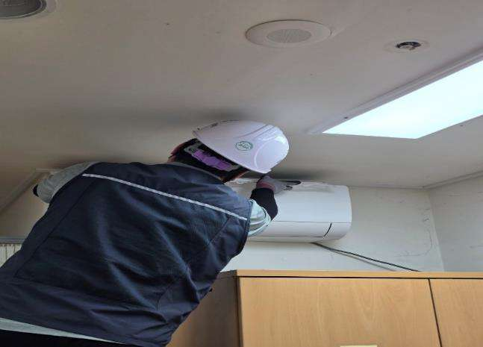
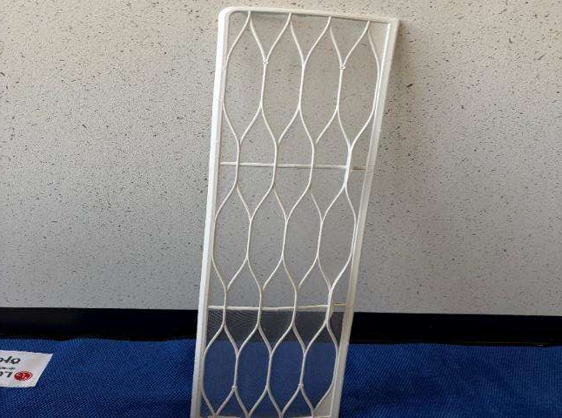
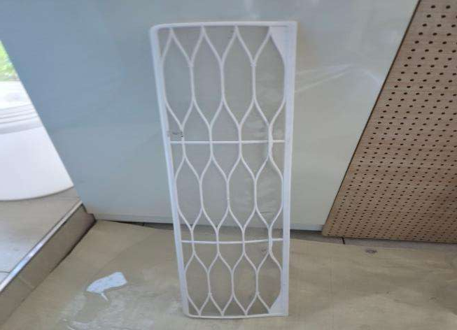
기숙사 3동 지하 1층 용역원실1
Notes:
Thank you.

Slide 13
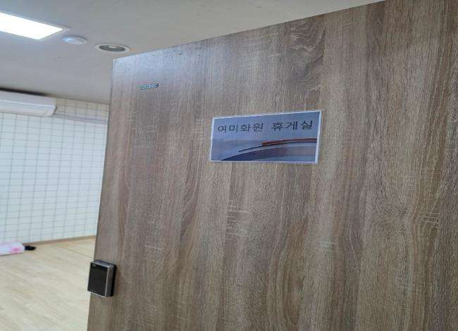
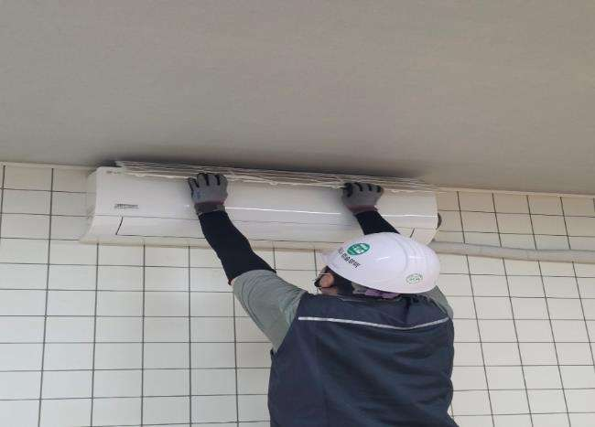
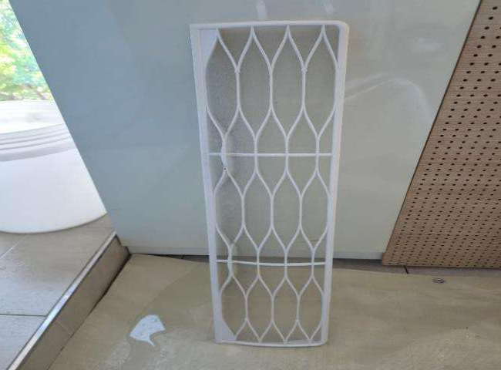
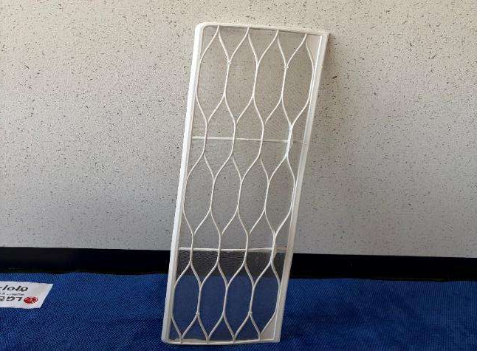
기숙사 3동 지하 1층 용역원실1
Notes:
Thank you.

Slide 14
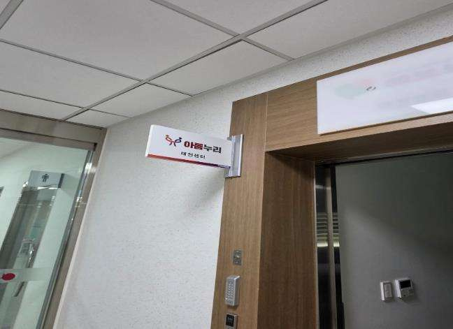
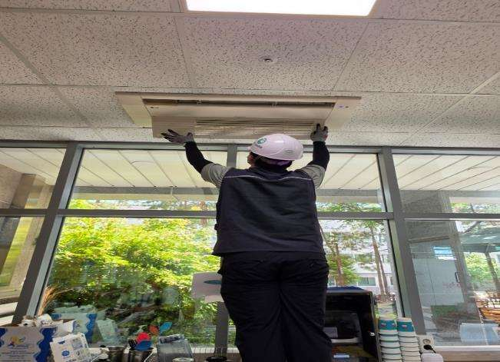
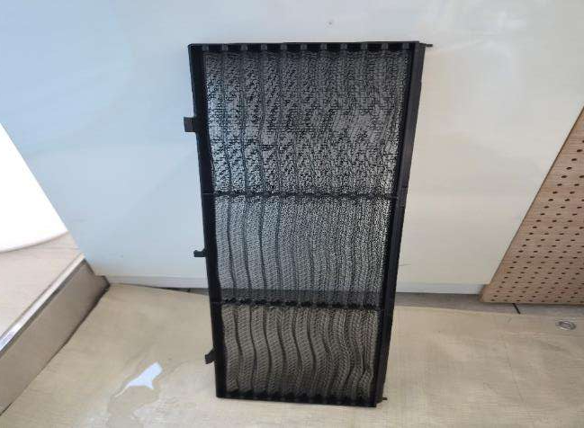
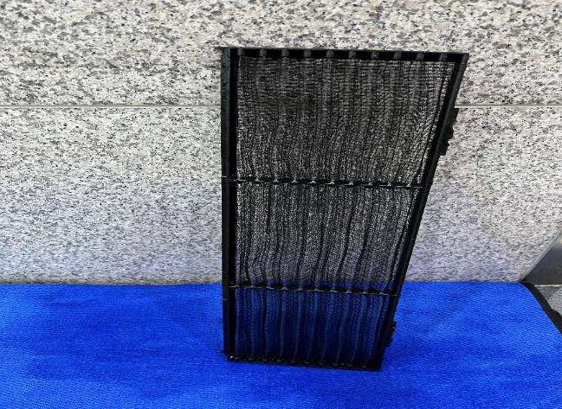
기숙사 3동 1층 카페 조리실
Notes:
Thank you.

Slide 15
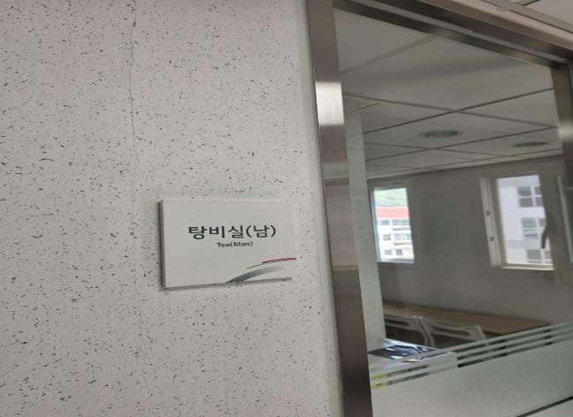
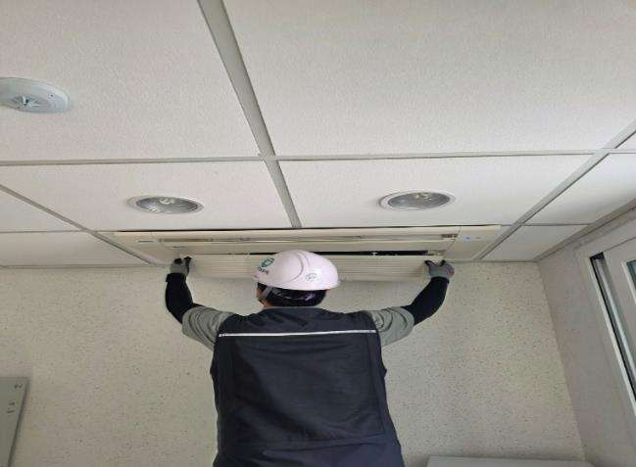


기숙사 3동 2층 탕비실(남)
Notes:
Thank you.

Slide 16




기숙사 3동 2층 탕비실(여)
Notes:
Thank you.

Slide 17




기숙사 3동 3층 탕비실(남)
Notes:
Thank you.

Slide 18




기숙사 3동 3층 탕비실(여)
Notes:
Thank you.

Slide 19
사택 101동-104동
Notes:
1
Welcome to the LG Electronics Air Conditioning & Energy Solution Company.

Slide 20




사택 101동-104동 MDF실
Notes:
Thank you.

Slide 21




사택 101동-104동 경비실
Notes:
Thank you.

Slide 22
사택 8동
Notes:
1
Welcome to the LG Electronics Air Conditioning & Energy Solution Company.

Slide 23




사택 8동 놀이방, 독서실
Notes:
Thank you.

Slide 24




사택 8동 VIP실
Notes:
Thank you.

Slide 25
기숙사 및 사택 실외기
Notes:
1
Welcome to the LG Electronics Air Conditioning & Energy Solution Company.

Slide 26



기숙사 및 사택 옥외 1
Notes:
Thank you.

Slide 27



기숙사 및 사택 옥외 2
Notes:
Thank you.

Slide 28



기숙사 및 사택 옥외 3
Notes:
Thank you.

Slide 29



기숙사 및 사택 옥외 4
Notes:
Thank you.

Slide 30



기숙사 및 사택 옥외 5
Notes:
Thank you.

Slide 31




기숙사 및 사택 옥외 6
Notes:
Thank you.

Slide 32



기숙사 및 사택 옥외 7
Notes:
Thank you.

Slide 33



기숙사 및 사택 옥외 8
Notes:
Thank you.

Slide 34



기숙사 및 사택 옥외 9
Notes:
Thank you.

Slide 35



기숙사 및 사택 옥외 10
Notes:
Thank you.

Slide 36



기숙사 및 사택 옥외 11
Notes:
Thank you.

Slide 37



기숙사 및 사택 옥외 12
Notes:
Thank you.

Slide 38



기숙사 및 사택 옥외 13
Notes:
Thank you.

Slide 39



기숙사 및 사택 옥외 14
Notes:
Thank you.

Slide 40



기숙사 및 사택 옥외 15
Notes:
Thank you.

Slide 41



기숙사 및 사택 옥외 17
Notes:
Thank you.

Slide 42



기숙사 및 사택 옥외 18
Notes:
Thank you.

